Slide 1
GNU Scientific Library

Slide 2
GSL
Библиотеке, написанная на языке программирования С для численных вычислений в прикладной математике и науке. GSL является частью проекта GNU и распространяется на условиях лицензии GPL.
GSL используется, в частности, в таком программном обеспечении, как PSPP и Perl Data Language.

Slide 3
История проекта
Проект GSL был начат в 1996 году физиком Mark Galassi и James Theiler из Лос-Аламосской национальной лаборатории.Они направлены на написание современной замены для широко используемых, но несколько устаревших Fortran библиотек, таких как NETLIB. Они совершили общий дизайн и написали ранние модули; а также приняли на работу других ученых для участия.
"Общее развитие библиотеки и при разработке и реализации основных модулей" была проведена Brian Gough и Gerard Jungman. Другие крупные вкладчики были Джим Дэвис, Рид Priedhorsky, М. Бут и Ф. Росси.
Версия 1.0 была выпущена в 2001 году библиотека продолжает активно развиваться и версия 2.2 была выпущена 29 августа 2016 года.

Slide 4
Особые возможности
Библиотека использует объектно-ориентированное проектирование. Различные алгоритмы могут быть подключены легко или изменены во время выполнения без повторной компиляции программы.
Он предназначен для обычных научных пользователей. Тот, кто знает, что некоторые программирования C будет иметь возможность начать использовать библиотеку.
Интерфейс был разработан, чтобы быть простым, чтобы связать в самых языков высокого уровня, таких как GNU Guile или Python

Slide 5
Возможности
Полиномы
Векторы и матрицы
Линейная алгебра
Разложение по полиномам Чебышёва
Физические константы
Обыкновенные дифференциальные уравнения
Собственные векторы, значения и пространства
Численное интегрирование
И так далее…

Slide 6
Windows. Подключение библиотеки
На официальном сайте(gnu.org/software/) можно найти скомпилированный билд библиотеки, для тех кто использует Visual Studio.
Для тех, кто не использует Visual Studio, нужно установить программное обеспечение Cynwin
Подключение библиотеки в проекте стандартно: #include <gsl/…>

Slide 7
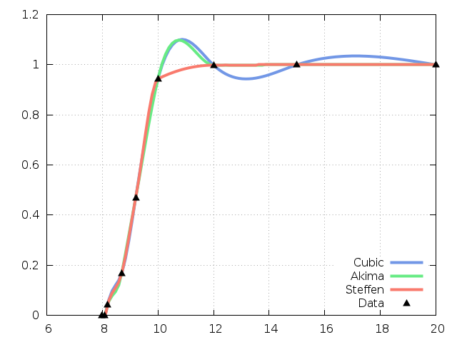
Интерполяция
GSL обеспечивает разные виды интерполяции, также и их визуализации

Slide 8
Код интерполяции
gsl_interp_accel *acc = gsl_interp_accel_alloc();
gsl_spline *spline_cubic = gsl_spline_alloc(gsl_interp_cspline, N);
gsl_spline *spline_akima = gsl_spline_alloc(gsl_interp_akima, N);
gsl_spline *spline_steffen = gsl_spline_alloc(gsl_interp_steffen, N);
gsl_spline_init(spline_cubic, x, y, N);
gsl_spline_init(spline_akima, x, y, N);
gsl_spline_init(spline_steffen, x, y, N);
for (i = 0; i < N; ++i)
printf("%g %g\n", x[i], y[i]);
printf("\n\n");
for (i = 0; i <= 100; ++i)
{
double xi = (1 - i / 100.0) * x[0] + (i / 100.0) * x[N-1];
double yi_cubic = gsl_spline_eval(spline_cubic, xi, acc);
double yi_akima = gsl_spline_eval(spline_akima, xi, acc);
double yi_steffen = gsl_spline_eval(spline_steffen, xi, acc);
printf("%g %g %g %g\n", xi, yi_cubic, yi_akima, yi_steffen);
}
gsl_spline_free(spline_cubic);
gsl_spline_free(spline_akima);
gsl_spline_free(spline_steffen);
gsl_interp_accel_free(acc);

Slide 9
Список литературы
https://www.gnu.org/software/gsl/doc

Slide 10
Спасибо за внимание

